Slide 1
CHAPITRE 8 : L’innovation et la gestion du changement organisationnel
INTRODUCTION A LA GESTION DES AFFAIRES ADM1700 A
Automne 2019
Professeur :Dr Séli APEDOME
Notes:
1

Slide 2
Plan
Les types de changement
La gestion du changement
Les modèles de changement
Le changement et l’innovation

Slide 3
Le changement organisationnel
le changement
Organisationnel
Les types de changement
La gestion du
Changement
L’évaluation du besoin
Le choix du changement
La mise en œuvre
L’évaluation des effets du changements
Les modèles de
Changement
Le changement en
Milieu syndiqué
Le changement et
l’innovation
Un changement organisationnel est une évolution de l’état présent d’une organisation vers un état souhaité dans le but d’accroître son efficacité et son efficience.
On distingue:
Le changement planifié
La mise en place d’une nouvelle disposition institutionnelle qui a été planifiée en ce qui a trait à la stratégie, à la technologie, aux ressources humaines ou à la structure organisationnelle.
Le changement prescrit
Nouvelle disposition institutionnelle mise en place en raison de modifications des lois ou de règlements auxquels il faut se conformer.

Slide 4
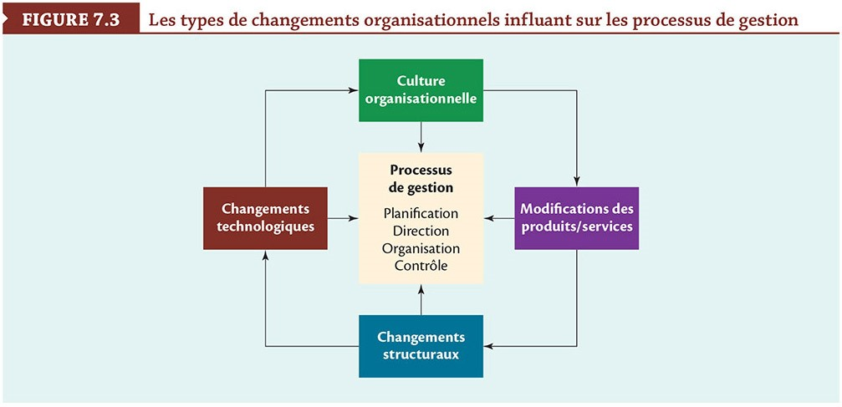
Les types de changements organisationnels influant sur les processus de gestion
le changement
Organisationnel
Les types de changement
La gestion du
Changement
L’évaluation du besoin
Le choix du changement
La mise en œuvre
L’évaluation des effets du changements
Les modèles de
Changement
Le changement en
Milieu syndiqué
Le changement et
l’innovation

Slide 5
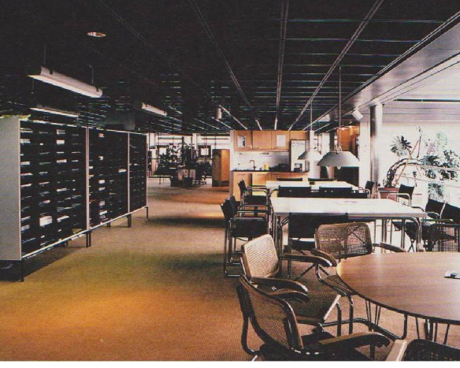
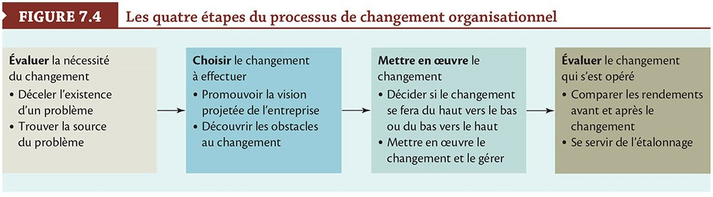
La gestion du changement organisationnel
Représente les stratégies utilisées par les gestionnaires pour adapter, le plus efficacement et rapidement possible leur organisation aux changements.
le changement
Organisationnel
Les types de changement
La gestion du
Changement
L’évaluation du besoin
Le choix du changement
La mise en œuvre
L’évaluation des effets du changements
Les modèles de
Changement
Le changement en
Milieu syndiqué
Le changement et
l’innovation
La gestion du changement organisation peut se faire en quatre étapes.

Slide 6
L’évaluation du besoin de changement
Elle nécessite deux activités importantes:
le changement
Organisationnel
Les types de changement
La gestion du
Changement
L’évaluation du besoin
Le choix du changement
La mise en œuvre
L’évaluation des effets du changements
Les modèles de
Changement
Le changement en
Milieu syndiqué
Le changement et
l’innovation
Déceler l’existence d’un problème
Un écart de rendement entre les niveaux de performance souhaités et réels indiquent la présence d’un problème
Exemples
Le rendement de l’entreprise baisse
La diminution de la part de marché
Déterminer la source du problème
En examinant les indicateurs de rendement, les gestionnaires peuvent juger de la nécessité ou non d’un changement
Exemples
L’échec des employés à respecter le budget
Une hausse des coûts

Slide 7
Le choix du changement à effectuer
Déterminer la position que l’entreprise devrait occuper à l’avenir
le changement
Organisationnel
Les types de changement
La gestion du
Changement
L’évaluation du besoin
Le choix du changement
La mise en œuvre
L’évaluation des effets du changements
Les modèles de
Changement
Le changement en
Milieu syndiqué
Le changement et
l’innovation
Le type de produits et services qu’elle devrait offrir
La stratégie d’affaires qu’elle devrait appliquer
Les changements à apporter à sa structure
Déterminer les facteurs qui peuvent empêcher l’entreprise d’atteindre la vision projetée.
Tensions et conflits entre les employés
Attitude défensive des cadres

Slide 8
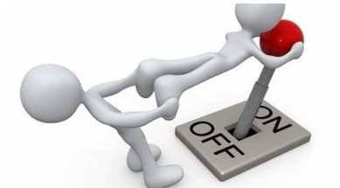
La résistance au changement
La résistance au changement
le changement
Organisationnel
Les types de changement
La gestion du
Changement
L’évaluation du besoin
Le choix du changement
La mise en œuvre
L’évaluation des effets du changements
Les modèles de
Changement
Le changement en
Milieu syndiqué
Le changement et
l’innovation
Même si les dirigeants veulent modifier les structures organisationnelles afin d’améliorer leur rendement et offrir un meilleur service à leurs clients, il y aura toujours des personnes qui s’opposeront.
Les raisons qui amènent les employés à s’opposer au changement
L’incertitude
Quelle serait notre place au sein de la nouvelle structure?
Quel genre de travail aurons nous à effectuer?

Slide 9
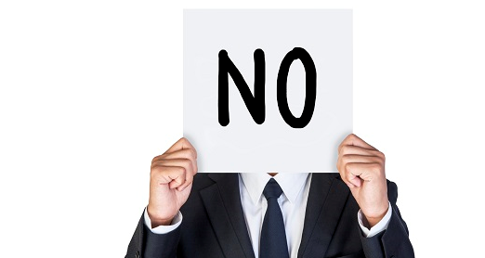
La résistance au changement
le changement
Organisationnel
Les types de changement
La gestion du
Changement
L’évaluation du besoin
Le choix du changement
La mise en œuvre
L’évaluation des effets du changements
Les modèles de
Changement
Le changement en
Milieu syndiqué
Le changement et
l’innovation
Les raisons qui amènent les employés à s’opposer au changement
L’intérêt personnel
Protéger ses propres intérêts en essayant de conserver le pouvoir, l’autorité, le salaire, et les avantages sociaux
Les différences de perception
Les cadres de différents niveaux hiérarchiques n’envisagent pas les événements de la même façon que ceux qui apportent les modifications.
La crainte de perte de prestige
Les nouvelles relations, les nouveaux supérieurs semblent effrayer

Slide 10
La mise en œuvre du changement
Un changement amorcé du haut vers le bas
le changement
Organisationnel
Les types de changement
La gestion du
Changement
L’évaluation du besoin
Le choix du changement
La mise en œuvre
L’évaluation des effets du changements
Les modèles de
Changement
Le changement en
Milieu syndiqué
Le changement et
l’innovation
Les cadres supérieurs reconnaissent la nécessité d’un changement, déterminent ce qu’il faut faire et agissent rapidement pour y procéder dans l’ensemble de l’organisation.
Un changement amorcé du bas vers le haut
Les cadres supérieurs consultent les cadres intermédiaires et de terrain concernant la nécessité d’un changement
Les cadres intermédiaires travaillent avec leurs employés à l’établissement d’un plan détaillé des modifications à apporter.

Slide 11
L’évaluation des effets du changement
le changement
Organisationnel
Les types de changement
La gestion du
Changement
L’évaluation du besoin
Le choix du changement
La mise en œuvre
L’évaluation des effets du changements
Les modèles de
Changement
Le changement en
Milieu syndiqué
Le changement et
l’innovation
Consiste à évaluer le degré auquel les résultats ont permis d’améliorer la performance organisationnelle.
Exemples d’indicateurs
La part de marché
Les bénéfices
Le taux de satisfaction de la clientèle
Les gestionnaires peuvent également se servir de l’étalonnage
Une comparaison de la performance d’une organisation sous certains aspects avec celle d’organisations reconnues, souvent du même secteur d’activité, et considérées comme étant parmi les meilleurs pour déterminer le degré de réussite du changement.

Slide 12
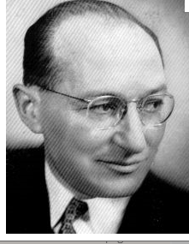
Les modèles de changement organisationnel
le changement
Organisationnel
Les types de changement
La gestion du
Changement
L’évaluation du besoin
Le choix du changement
La mise en œuvre
L’évaluation des effets du changements
Les modèles de
Changement
Le changement en
Milieu syndiqué
Le changement et
l’innovation
Modèle de gestion du changement de Lewin
Kurt Lewin, 1890-1947
Etape 1: sensibilisation au changement
Piètre résultat d’exploitation
Prise de conscience de l’inefficacité des méthodes actuelles
L’évolution de l’environnement
La découverte d’un problème
L’insatisfaction des employés.

Slide 13
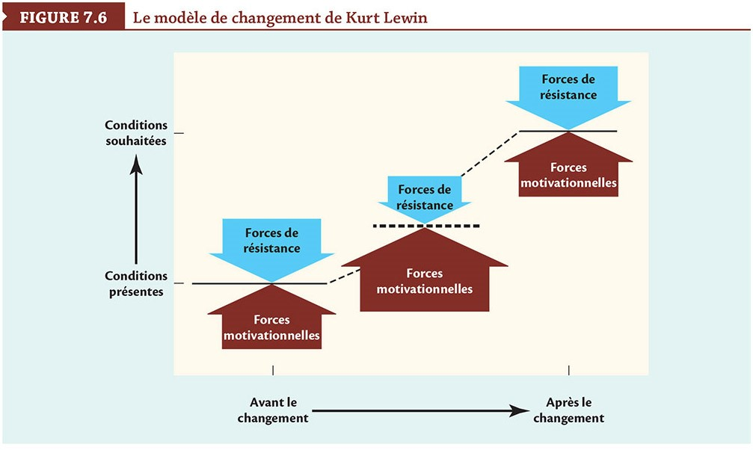
Les modèles de changement organisationnel
le changement
Organisationnel
Les types de changement
La gestion du
Changement
L’évaluation du besoin
Le choix du changement
La mise en œuvre
L’évaluation des effets du changements
Les modèles de
Changement
Le changement en
Milieu syndiqué
Le changement et
l’innovation
Modèle de gestion du changement de Lewin
Etape 1: sensibilisation au changement
Force motrice : nouvelle technologie, la concurrence
Équilibre du champ de forces motrices et modératrices
Force modératrice: la peur du changement, la complaisance des membres

Slide 14
Les modèles de changement organisationnel
le changement
Organisationnel
Les types de changement
La gestion du
Changement
L’évaluation du besoin
Le choix du changement
La mise en œuvre
L’évaluation des effets du changements
Les modèles de
Changement
Le changement en
Milieu syndiqué
Le changement et
l’innovation
Modèle de gestion du changement de Lewin
Etape 2: l’instauration du changement
L’éducation et la communication
La participation et l’intervention
Demander aux employés de faire connaître leurs idées.
Les moyens à utiliser
La facilitation et le soutien
Apporter un soutien émotionnel aux employés au cours de processus, apaiser leur crainte, leur stress.

Slide 15
Les modèles de changement organisationnel
le changement
Organisationnel
Les types de changement
La gestion du
Changement
L’évaluation du besoin
Le choix du changement
La mise en œuvre
L’évaluation des effets du changements
Les modèles de
Changement
Le changement en
Milieu syndiqué
Le changement et
l’innovation
Modèle de gestion du changement de Lewin
Etape 2: l’instauration du changement
La négociation et la conclusion
Offrir certains avantages pour amener les employés à accepter le changement.
La manipulation et l’influence
Les moyens à utiliser
A utiliser lorsque toutes les méthodes précédentes demeurent sans effet.
La contrainte explicite ou implicite
Offrir aux contestataires un poste important dans la nouvelle organisation.

Slide 16
La gestion de l’aménagement organisationnel
le changement
Organisationnel
Les types de changement
La gestion du
Changement
L’évaluation du besoin
Le choix du changement
La mise en œuvre
L’évaluation des effets du changements
Les modèles de
Changement
Le changement en
Milieu syndiqué
Le changement et
l’innovation
Modèle de gestion du changement de Lewin
Etape 3:La stabilisation du changement
Offrir un des ressources additionnelles aux cadres et aux employés pour rendre la transition stable.
Renforcement du comportement et habitudes de travail
Récompenser les individus qui accueillent favorablement le changement

Slide 17
Les modèles de changement organisationnel
La théorie de la complexité et le changement organisationnel
le changement
Organisationnel
Les types de changement
La gestion du
Changement
L’évaluation du besoin
Le choix du changement
La mise en œuvre
L’évaluation des effets du changements
Les modèles de
Changement
Le changement en
Milieu syndiqué
Le changement et
l’innovation
Les organisations réagissent mieux à un changement important lorsqu’elles ne sont pas parfaitement adaptées à leur milieu.
Pour arriver à cet état, les gestionnaires devraient prendre les mesures suivantes:
Accroître les canaux de communication pour favoriser la gestion spontanée de nouveaux changements à mettre en œuvre.
Ne pas fournir d’échéancier ni établir d’objectifs précis, mais déterminer les problèmes que les employés auront à résoudre ou souligner des incohérences quant à l’état actuel des choses.

Slide 18
Les modèles de changement organisationnel
La théorie de la complexité et le changement organisationnel (suite)
le changement
Organisationnel
Les types de changement
La gestion du
Changement
L’évaluation du besoin
Le choix du changement
La mise en œuvre
L’évaluation des effets du changements
Les modèles de
Changement
Le changement en
Milieu syndiqué
Le changement et
l’innovation
Encourager une rotation régulière aux postes de travail des employés pour que ceux-ci puissent communiquer leur expertise à d’autres et se tenir au courant de ce qui se passe ailleurs dans l’entreprise
Éviter de faire aveuglement confiance à l’équipe de gestionnaire en place.
Tolérer les développements parallèles.
Éviter de rechercher la parfaite conformité

Slide 19
La gestion du changement dans un milieu syndiqué
le changement
Organisationnel
Les types de changement
La gestion du
Changement
L’évaluation du besoin
Le choix du changement
La mise en œuvre
L’évaluation des effets du changements
Les modèles de
Changement
Le changement en
Milieu syndiqué
Le changement et
l’innovation
Quatre éléments sont essentiels dans la gestion du changement en milieu syndiqué:
Être à l’écoute des préoccupations des employés.
Rendre l’information pertinente disponible
Élaborer conjointement avec le syndicat une vision stratégique du changement
Établir une atmosphère de tolérance et d’écoute lors des négociations avec le syndicat

Slide 20
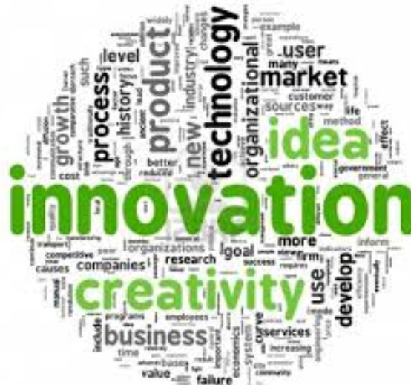
Le changement et l’innovation
le changement
Organisationnel
Les types de changement
La gestion du
Changement
L’évaluation du besoin
Le choix du changement
La mise en œuvre
L’évaluation des effets du changements
Les modèles de
Changement
Le changement en
Milieu syndiqué
Le changement et
l’innovation
Si une entreprise ne se renouvelle pas, elle disparaitra.
La créativité
Les éléments indispensables à la réussite des entreprises modernes:
L’art d’établir des liens en différentes idées
L’innovation
L’utilisation de nouvelles idées dans le but de la convertir en produit unique, ou pour effectuer un travail de façon différente.

Slide 21
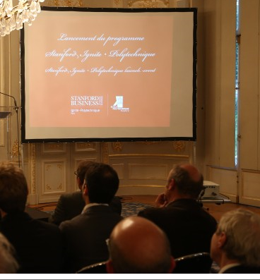
Le changement et l’innovation
le changement
Organisationnel
Les types de changement
La gestion du
Changement
L’évaluation du besoin
Le choix du changement
La mise en œuvre
L’évaluation des effets du changements
Les modèles de
Changement
Le changement en
Milieu syndiqué
Le changement et
l’innovation
Les modèles de prise de décisions en groupe permettent aux gestionnaires de transformer des idées en produits et services: méthode Ringi, le remue-méninges, la méthode delphi
La promotion de l’innovation
Il est important aussi que l’environnement de travail stimule l’innovation
Mise en place des structures intra-organisationnelle ( les intrapreneurs, les équipes novatrices…)

Slide 22
Le changement et l’innovation
Les variables importantes pour promouvoir l’innovation
le changement
Organisationnel
Les types de changement
La gestion du
Changement
L’évaluation du besoin
Le choix du changement
La mise en œuvre
L’évaluation des effets du changements
Les modèles de
Changement
Le changement en
Milieu syndiqué
Le changement et
l’innovation
Trois types de variables structurelles aident à promouvoir l’innovation:
Les structures organisationnelles doivent être souples et peu formelles pour faciliter la communication rapide entre les membres.
Les structures organisationnelles
L’organisation doit disposer de ressources suffisantes pour permettre aux employés de se procurer le matériel nécessaire pour effectuer leur travail (les employés peuvent commettre des erreurs sans craindre d’être punis).
Un réseau de communication efficace à tous les niveaux afin d’être collé aux besoins des clients.

Slide 23
Le changement et l’innovation
Les variables importantes pour promouvoir l’innovation
le changement
Organisationnel
Les types de changement
La gestion du
Changement
L’évaluation du besoin
Le choix du changement
La mise en œuvre
L’évaluation des effets du changements
Les modèles de
Changement
Le changement en
Milieu syndiqué
Le changement et
l’innovation
Encourager les employés à prendre des risques, soutenir la recherche, célébrer les succès et même les erreurs.
Les variables culturelles
Exercer un contrôle limité (absence de règles, de procédures, de politiques).
Mettre l’accent sur le résultat plutôt que sur les moyens.

Slide 24
Le changement et l’innovation
Les variables importantes pour promouvoir l’innovation
le changement
Organisationnel
Les types de changement
La gestion du
Changement
L’évaluation du besoin
Le choix du changement
La mise en œuvre
L’évaluation des effets du changements
Les modèles de
Changement
Le changement en
Milieu syndiqué
Le changement et
l’innovation
Investir beaucoup d’argent et de temps dans la formation et le développement des employés.
Les variables humaines
La sécurité de l’emploi est indispensable pour encourager les employés à affronter le changement.
Caractéristiques des employés d’une organisation innovatrice
L’aptitude à prendre des risques
La confiance
La persévérance
L’énergie

